Slide 1
2월7일 5교시 실습

Slide 2



함수

Slide 3
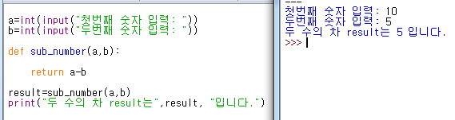
다음 요구사항을 만족하는 함수를 정의하여 보자.
I 요구사항 I
• 두 개의 숫자를 입력받아 두 수의 차를 구하는 함수를 작성한다.
• 함수 이름은 sub_number이다.
• 인자로 number1, number2를 입력받는다.
• 결괏값으로 result를 반환한다.
Notes:
a=int(input("첫번째 숫자 입력: "))
b=int(input("두번째 숫자 입력: "))
def sub_number(a,b):
return a-b
result=sub_number(a,b)
print("두 수의 차 result는",result, "입니다.")

Slide 4
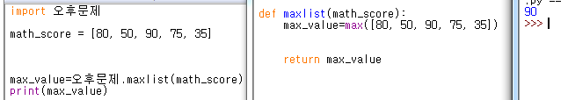
다음과 같은 요구사항을 만족하여 프로그램을 작성하여 보자.
테스트
다음과 같이 실행하는 프로그램을 따로 함수 파일을 생성하여 다음의 [테스트]와 같이 실행하도록
작성한다.
>>> math_score = [80, 50, 90, 75, 35]
>>> maxlist(math_score)
90
Notes:
def maxlist(math_score):
max_value=max([80, 50, 90, 75, 35])
return max_value
import 오후문제
math_score = [80, 50, 90, 75, 35]
max_value=오후문제.maxlist(math_score)
print(max_value)

Slide 5
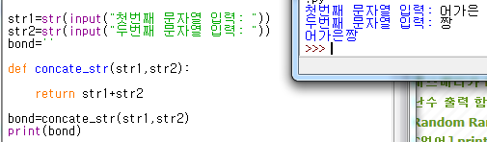
다음과 같은 요구사항을 만족하여 함수를 정의하여 보자.
I 요구사항 I
- 두 개의 문자열을 받아, 두 문자열을 연결하는 함수를 작성한다.
- 함수 이름은 concate_str() 이다.
- 인자로 str1, str2를 입력받는다.
결괏값을 출력한다.
I 프로그램 I
Notes:
str1=str(input("첫번째 문자열 입력: "))
str2=str(input("두번째 문자열 입력: "))
bond=''
def concate_str(str1,str2):
return str1+str2
bond=concate_str(str1,str2)
print(bond)

Slide 6
요구사항
문제 해결 알고리즘
테스트
int형 숫자 1개를 인자로 입력받아, 그 인자보다 3이 큰 값을 반환하는 함수를 정의하
여 보자.
① 함수 이름은 increase_3, 인자는 number → def increase_3(number):
② number에 3을 더한 결괏값인 result 구하기 → result = number + 3
③ 실행의 결괏값인 result를 반환한다. → return result
>>> n1 = 3
>>> n2 = 4
>>> n3 = 5
>>> increase_3(n1)
6
>>> increase_3(n2)
7
>>> increase_3(n3)
8
>>>
Notes:
n1=int(input("n1= "))
def increase_3(n1):
return (n1+3)
result=increase_3(n1)
print(result)

Slide 7
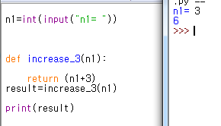
답안

Slide 8
요구사항
문제 해결 알고리즘
테스트
int형 숫자로 구성된 list를 인자로 입력받아,
list를 구성하는 element의 평균값을 반환하는 함수를 정의하여 보자.
① 함수 이름은 list_avg, 인자는 list인 numlist → def list_avg(numlist)
② list의 평균값을 구한다.
②-1 list의 모든 element들을 sum에 더한다.
→ for number in numlist:
sum = sum + number
②-2 모두 더한 값을 list의 길이로 나눈다. → avg = sum/len(numlist)
③ 실행의 결괏값인 avg를 반환한다. → return avg
>>> math_score = [90,80,70,50,60]
>>> list_avg(math_score)
70.0
>>>
Notes:
math_score = [90,80,70,50,60]
def list_avg(numlist):
for number in numlist:
sum = sum + number
avg = sum/len(numlist)
return avg
result=list_avg(math_score)
print(result)

Slide 9
답안

Slide 10
요구사항
문제 해결 알고리즘
테스트
수지는 오늘 저녁 메뉴를 고민하다가 동전 던지기를 하여 앞면이 나오면 중국요리를,
뒷면이 나오면 일본요리를 먹기로 결정했다. 동전의 앞/뒷면을 입력하여 무슨 메뉴를
선택할지 결정해주는 프로그램을 return문 없이 작성해보자.
• if 동전의 면 == ‘앞’ → ‘중국 요리’
• else → ‘일본 요리’
• 결정된 요리 출력
- 동전의 면이 앞면인 경우에는, ‘중국 요리’로 결정되어 출력된다.
- 동전의 면이 뒷면인 경우에는, ‘일본 요리‘로 결정되어 출력된다.
>>> dec_food('앞')
중국 요리로 결정되었습니다.
>>>

Slide 11
답안

Slide 12
[연습문제]
괄호 안의 인자(parameters)인 number1, number2를 입력 값으로 받아 result = (num1 + num2)을 수행하고, 그의 결과 값 result를 반환 (return문) 한 후 종료하는 이름이 sum라는 함수를 정의해 보자.

Slide 13
[연습문제]
다음과 같은 함수가 정의되어 있을 때, 다음 실행문의 결과를 예측해보자.
기억해야 할 중요한 사항은 함수를 정의하는 것과 함수를 수행하는 것은 다르다는 것이다.
함수의 수행은 함수를 ( )한 후에 함수 ( )를 통해 이루어진다.
[프로그램]
---------------------
def print_list(num_list):
for n in num_list:
if(n != 0):
print(n)
else:
break
---------------------
[테스트]
---------------------
>>> print_list([1,2,3,0])

Slide 14
[연습문제]
다음 요구사항에 맞도록 [프로그램]의 잘못된 부분을 골라내어, [테스트]와 같은 결과가 나오도록 수정해 보자.
[요구사항]
- 함수의 이름은 print_greeting, 인자는 n으로 정한다.
입력받은 n만큼 ‘Hello, Python'을 출력한다.
[프로그램]
def print_greeting(n):
for count in range(n):
return('Hello, Python')
[테스트]
>>> print_greeting(3)
Hello, Python
Hello, Python
Hello, Python

Slide 15
[연습문제]
다음 요구사항에 맞도록 [프로그램]의 잘못된 부분을 골라내어, [테스트]와 같은 결과가 나오도록 수정해 보자.
요구사항]
- 함수의 이름은 sum, 인자는 n으로 정한다.
0부터 입력 받은 n까지의 총합을 출력한다.
[프로그램]
def sum(n):
result = 0
for count in range(n):
result = result + count
[테스트]
>>> print(sum(5))
>>> 10

Slide 16
[연습문제]
덧셈하는 함수를 작성해 보고, 인자로 3, 5를 넣은 결과를 출력해보시오.
I 테스트 I
>>>
8
>>>

Slide 17
[연습문제]
사각형의 둘레를 구하는 함수를 작성해 보고, 두 변의 길이가 각각 3과 6인 사각형의 둘레를 출력해보시오.
I 테스트 I
>>>
18
>>>

Slide 18
[연습문제]
6명의 학생이 시험을 치렀다. 각 시험 점수를 score라는 리스트에 넣고 이에 대해 최고점을 구하는 함수를 for문을 이용해서 작성해보시오.
I 테스트 I
>>>
최고 점수는 100 점 입니다.
>>>

Slide 19
[연습문제]
노래방 기계에서 템포를 조정하는 함수를 작성하려 한다. 각 노래의 기본 템포는 0이고 0에서부터 5로 갈수록 빨라진다. 위의 요구사항을 만족하는 프로그램을 작성해보시오.
답)
I 테스트 I
>>>
현재 템포는 0입니다. 템포 조정은 0부터 5까지 가능합니다.
조정하고자 하는 만큼의 크기를 입력: 3
조정한 후의 템포는 3 입니다.
>>>

Slide 20
[연습문제]
TV 음량의 현재 음량은 3이고, 증가시킬 만큼의 음량을 입력하면 음량이 증가하는 프로그램을 작성해 보시오.
답)
I 테스트 I
>>>
현재 음량은 3입니다.
증가시킬 만큼의 음량을 입력: 4
증가 후의 음량은 7 입니다.
>>>

Slide 21
테스트
밑변 입력: 20
높이 입력: 15
삼각형의 넓이: 150.0
>>>

Slide 22
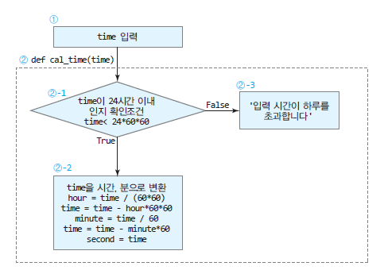
문제 해결 알고리즘
초를 입력하면 몇 시, 몇 분, 몇 초인지를 출력하는 함수를 작성해보자.
1. 사용자가 입력받은 시간은 하루 내의 시간이어야 한다.
2. 1분은 60초, 1시간은 3,600초이다
① time을 입력받는다,
② 함수의 이름은 cal_time, time을 인자로 받는 함수를 정의한다.
→ def cal_time(time)
②-1 입력받은 time이 하루 내의 시간인지 아닌지를 확인하는 조건을 정의한다.
→ if time < 24*60*60
②-2 time이 하루 내의 시간인 경우 수행을 계속한다.
②-3 time이 하루 내의 시간을 초과하는 경우 “입력 시간이 하루를 초과합니다.”
를 출력한다.

Slide 23
테스트
[실습 11-9] 시/분/초로 계산하기
11.1. 함수 활용
초 입력:57894
16 시 4 분 54 초 입니다
>>>

